Slide 1
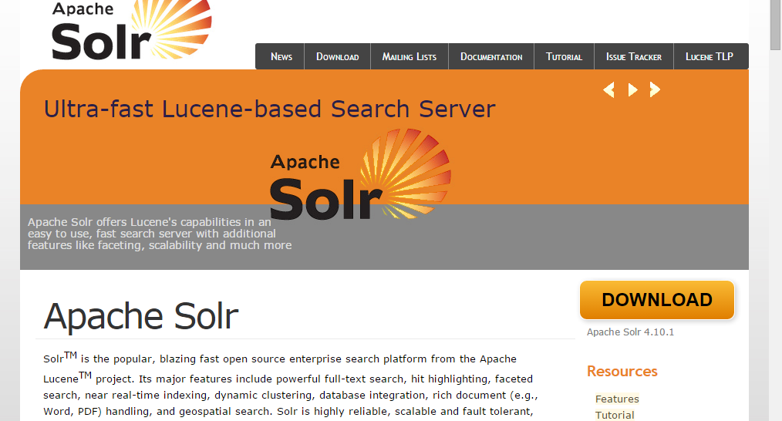
Apache Solr IR課程教學草稿
政大圖檔所 陳勇汀
2014/12/15
pudding@nccu.edu.tw
Notes:
參考內容：https://www.evernote.com/view/notebook/fc73e225-c2be-45ca-8cde-88ab4e57a922?locale=zh_TW#st=p&n=fc73e225-c2be-45ca-8cde-88ab4e57a922

Slide 2
大綱
Apache Solr介紹
安裝步驟
作業說明
延伸閱讀

Slide 3




Apache Solr http://lucene.apache.org/solr/
Apache基金會的開放原始碼全文檢索引擎(full text search engine)
2010年正式併入Lucene計劃中
Solr是基於Lucene全文檢索引擎為核心，再加入更多功能與API，方便與各種系統整合
具備企業級的規模與功能，成為眾多系統檢索的核心
http://wiki.apache.org/solr/PublicServers
美國線上
開源論壇
學術資料庫
美國白宮

Slide 4
Solr特色
使用XML設定檔定義資料的Schema
可設定資料類別(int, string, text general)、多值、唯一值
擴充Lucene的查詢語法
可指定欄位檢索、布林邏輯、函式計算
使用XML設定檔調整文件匯入分析器
設定斷詞分析(tokenize)與過濾(字幹處理、停用字)
擴充搜尋功能API
層面分類搜尋及縮小範圍過濾功能
地理空間資料搜尋
可針對各種文本進行索引
JSON, XML, CSV, 文字檔
搭配Apache Tika可對PDF, WORD, HTML進行索引
可從本機磁碟、HTTP來源、資料庫進行索引
SolrCloud可建立集叢，進行跨伺服器的分散式搜尋
搜尋結果快取與搜尋效能最佳化
增量式更新及索引複製
http://newsletter.ascc.sinica.edu.tw/news/read_news.php?nid=2288

Slide 5
安裝步驟
STEP 1. 環境部署
STEP 2. 準備資料
STEP 3. 修改Solr欄位
STEP 4. 啟動Solr
STEP 5. 匯入資料
STEP 6. 修改版面指導

Slide 6



STEP.1 環境部署 Solr運作環境說明
Solr是基於Java Run Environment
可運作於Windows、Mac、Linux上
必須要安裝Java RE
https://java.com/zh_TW/download/
本教學是以Windows為設計，特別設置了簡化操作
如果是Mac或Linux的使用者，必須要用指令操作
Apache Solr教學：全文檢索伺服器Solr初探 http://goo.gl/iFI2OD

Slide 7

STEP.1 環境部署 教學用Solr下載
教學用Solr已經是開放原始碼到GitHub
網站：https://github.com/pulipulichen/ir-practice-solr
下載網址：https://github.com/pulipulichen/ir-practice-solr/archive/master.zip
解壓縮到Windows桌面
例如：C:\Desktop\ir-practice-solr
以下Solr路徑皆會以[Solr]表示
操作步驟 [Solr]/教學/STEP 1. ….

Slide 8

下載WorldCat資料為例
STEP 2. 資料準備
https://www.worldcat.org
註冊/登入
搜尋書目資料
選擇書目，儲存到「我的最愛清單」
開啟「我的最愛清單」
匯出到CSV

Slide 9

調整欄位名稱
STEP 2. 資料準備
csv檔案，以LibreOffice Calc開啟 (因為編碼為UTF-8)
http://www.libreoffice.org
將欄位名稱修改
OCLC # → id (必備欄位)
其他欄位都變成小寫名稱，空格改為 _
Title → title (必備欄位)
Author → author
Language → language
Item type → item_type
儲存成XLSX
Publication → publication
Publisher → publisher
Database → database
Notes → notes
Added date → added_date

Slide 10

轉換成Solr XML
STEP 2. 資料準備
使用轉換工具「將Excel轉換成Solr XML格式」
http://goo.gl/Z9RIhZ
<add> <doc> <field name="OCLC #">465820596</field> <field name="Title">Fra det nu forsvundne Solrød kommune</field> <field name="Author">Steen Rosendahl</field> <field name="Author">Solrød lokalhistoriske arkiv</field> <field name="Language">丹麥語（Danish）</field> <field name="Item type">book</field> <field name="Publisher">[København] : Strandbergs forlag, 1984</field> <field name="Added date">2014-12-14 04:38</field> </doc>
</add>

Slide 11

替換掉匯入資料的XML路徑
STEP 2. 資料準備
使用Notepad++儲存XML檔案 (能夠處理UTF-8編碼)
http://notepad-plus-plus.org/
請將準備好的資料儲存到以下路徑
[Solr]\教學\STEP 5. 匯入資料\data.xml

Slide 12
儲存欄位：修改schema.xml
STEP 3. 修改Solr欄位
[Solr]\教學\STEP 3. 修改Solr欄位\open schema.xml.bat
開啟[Solr]\example\solr\collection1\conf\schema.xml
修改資料
<schema>
<field>
<field>說明
name="title"：欄位名稱
type="text_general"：資料形態，跟斷詞有關
indexed="true"：是否索引，true才能被檢索
stored="true"：是否儲存，true才能用highlight
multivalued="true"：是否允許多值
如果Solr啟動中，修改過後需要重新啟動Solr

Slide 13
層面檢索：修改solrconfig.xml
STEP 3. 修改Solr欄位
[Solr]\教學\STEP 3. 修改Solr欄位\open solrconfig.xml.bat
開啟[Solr]\example\solr\collection1\conf\solrconfig.xml
修改標題
<str name="title">Apache Solr IR Practice</str>
修改資料
搜尋<str name="facet.field">
修改要開啟層面檢索的欄位
例如：<str name="facet.field">subject</str>
如果Solr啟動中，修改過後需要重新啟動Solr

Slide 14
資料顯示：修改display_fields.vm
STEP 3. 修改Solr欄位
[Solr]\教學\STEP 3. 修改Solr欄位\open display_fields.vm
開啟[Solr]\example\solr\collection1\conf\velocity\display_fields.vm
vm檔案請以Notepad++開啟
不同狀態下要顯示的欄位
$result_fields：簡易顯示欄位
$detail_fields：詳細顯示欄位
$similar_fields：類似資料顯示欄位
$advance_search_fields：詳細檢索可使用的欄位

Slide 15
資料顯示：修改display_fields.vm
STEP 3. 修改Solr欄位
每一個欄位的設定：
{'name': 'subject', 'label': 'Subject', 'access_point': true}
name：欄位名稱
label：要顯示的名稱
access_point：可以用此欄位的名稱來作進一步檢索

Slide 16
STEP 4. 啟動Solr
[Solr]\教學\STEP 4. 啟動Solr\start-solr-open.bat
開啟指令
cd [solr]\example
java -jar start.jar
開啟網站
http://localhost:8983/solr/browse
此時資料還是空空的

Slide 17
STEP 5. 匯入資料
必須是要Solr啟動狀態下
[Solr]\教學\STEP 5. 匯入資料\add_data.bat
指令：
cd [Solr]\example\exampledocs
jar –jar post.jar [data.xml]
如果出現 「1 files indexed.」表示成功
按下ENTER關閉視窗

Slide 18
開啟網頁
STEP 5. 匯入資料
[Solr]\教學\STEP 5. 匯入資料\open solr webpage.bat
開啟網頁 http://localhost:8983/solr/browse

Slide 19
清空資料
STEP 5. 匯入資料
[Solr]\教學\STEP 5. 匯入資料\delete_all_data.bat
指令：
cd [Solr]\example\exampledocs
java -Ddata=args -jar post.jar "<delete><query>*:*</query></delete>"

Slide 20

STEP 6. 修改版面指導
[Solr]\教學\STEP 6. 修改版面指導\open velocity.bat
資料夾位置：[Solr]\example\solr\collection1\conf\velocity
Velocity樣板語言
Apache Velocity Project https://velocity.apache.org/engine/releases/velocity-1.5/user-guide.html
專注於顯示資料使用的樣板語言
Velocity：以 #開頭
一般程式語言：HTML/CSS/JavaScript

Slide 21
重要的vm檔案
STEP 6. 修改版面指導
head.vm：載入JavaScript / CSS
menu.vm：選單
header.vm：標頭
query_form.vm：檢索欄位
facet_fields.vm：層面檢索
richtext_doc.vm：顯示結果
richtext_fields.vm：顯示結果記錄
richtext_similar.vm：顯示相關記錄
footer.vm：結尾
Notes:
main.css：全網站樣板 (css)

Slide 22

重要的CSS檔案
STEP 6. 修改版面指導
CSS：設定網頁樣式的程式語言
main.css：主要控制網站的CSS檔案
教學用Solr額外採用了Semantic UI作為設計工具庫
使用教學 http://semantic-ui.com/
Notes:
main.css：全網站樣板 (css)

Slide 23
其他檔案位置
STEP 6. 修改版面指導
[Solr]\教學\STEP 6. 修改版面指導\open webapp.bat
資料夾位置：[Solr]\example\solr-webapp\webapp
檔案位置與網址的關係：以library-logo-small.png為例
檔案位置：[Solr]\example\solr-webapp\webapp\img\library-logo-small.png
網址：http://localhost:8983/solr/img/library-logo-small.png
Notes:
main.css：全網站樣板 (css)

Slide 24
作業說明
建制500筆資料
修改版面
使用其他資料庫蒐集資料！
顯示欄位
網站標題文字與圖片

Slide 25
參考資料
張錦堂（2011年10月27日）。全文檢索伺服器Solr初探。中央研究院計算中心通訊電子報。上網日期：2014年12月15日，檢自：http://newsletter.ascc.sinica.edu.tw/news/read_news.php?nid=2288
The Apache Software Foundation. (2007). Velocity User Guide. Apache Velocity. Retrieved December 16, 2014, from https://velocity.apache.org/engine/releases/velocity-1.5/user-guide.html

